Slide 1

义务教育《信息科技》五年级上册
第4单元 巧助校园运动会——算法执行
第13课 查询比赛前三甲
——执行过程
安徽师范大学附属外国语学校城东校区 葛成云

Slide 2

学习目标
针对简单问题，能分析简单算法的执行过程。
从跳绳比赛成绩中，查询到前三名成绩。

Slide 3
学习步骤
1. 学习情境
2. 设计算法
3. 推演过程
4. 程序验证
5. 分享反馈

Slide 4
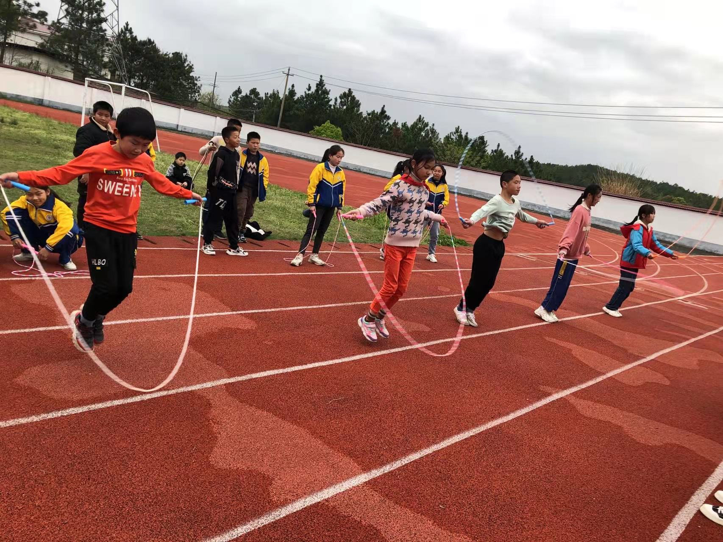
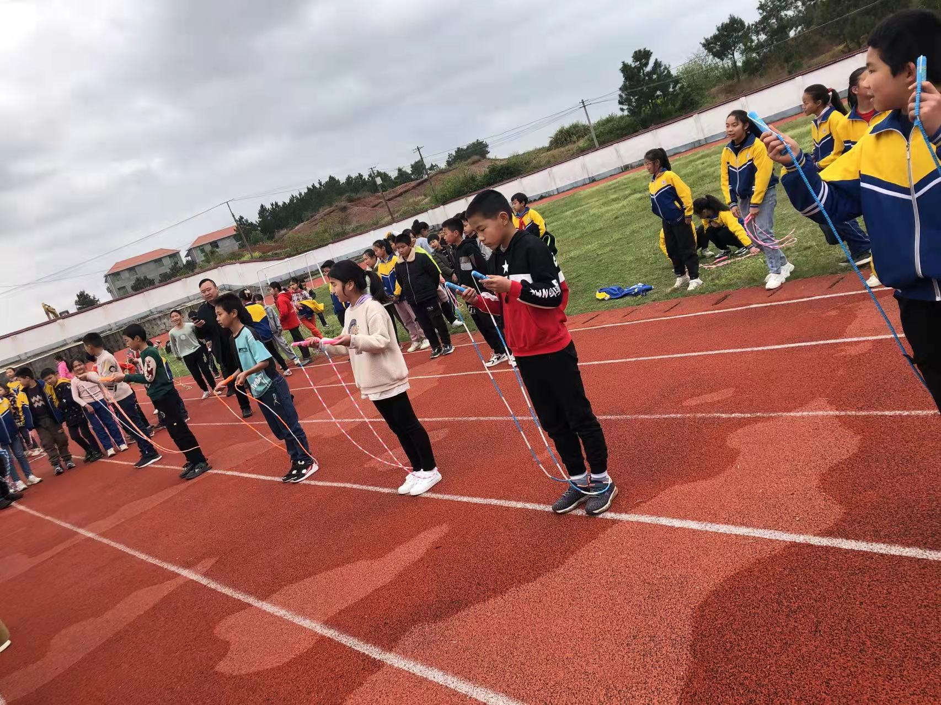
学习情境
情境：
运动会正在紧锣密鼓的开展，很多同学都参加了跳绳比赛。

Slide 5
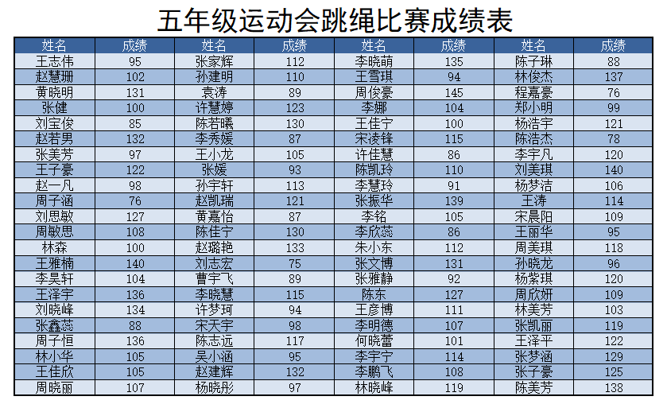
学习情境

Slide 6
学习情境
交流讨论：
跳绳比赛结束后，如何快速在成绩数据中找出前三名？

Slide 7
设计算法
思考：
如果成绩数据多达成百上千个，又该如何找出前三名？
能否通过设计算法，指挥计算机帮助我们完成这项工作？

Slide 8
设计算法
复习：
当需要找出最大数时，可将第1个数设置为当前最大值，从第2个数开始依次和最大值相比，每次比较后更新最大值。

Slide 9
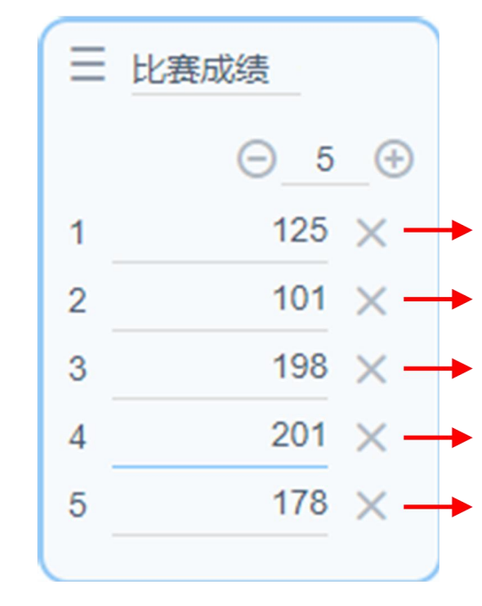
设计算法
填一填：
每次比较得到的最大值是多少？
当前最大： （ ）
当前最大： （ ）
当前最大： （ ）
当前最大： （ ）
当前最大： （ ）

Slide 10
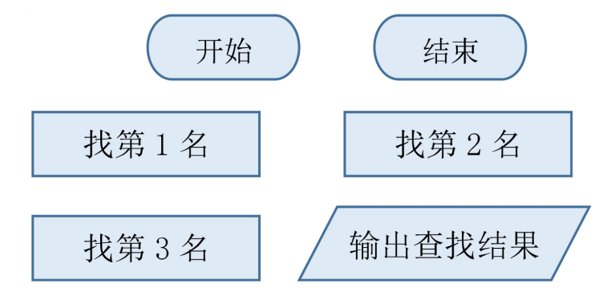
设计算法
利用上面的方法，就可以设计“找出前三名”的具体算法。
尝试使用下面的模块，绘制算法流程图。

Slide 11
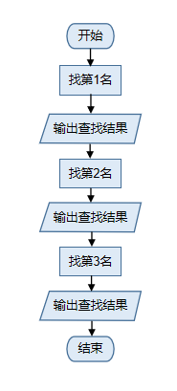
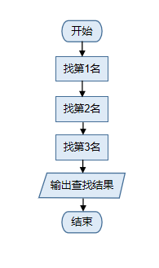
设计算法
你设计的是哪一种呢？
流程A：
流程B：

Slide 12
推演过程
找出第一名：
要想找出前三名，首先要找出跳绳第一名成绩。

Slide 13
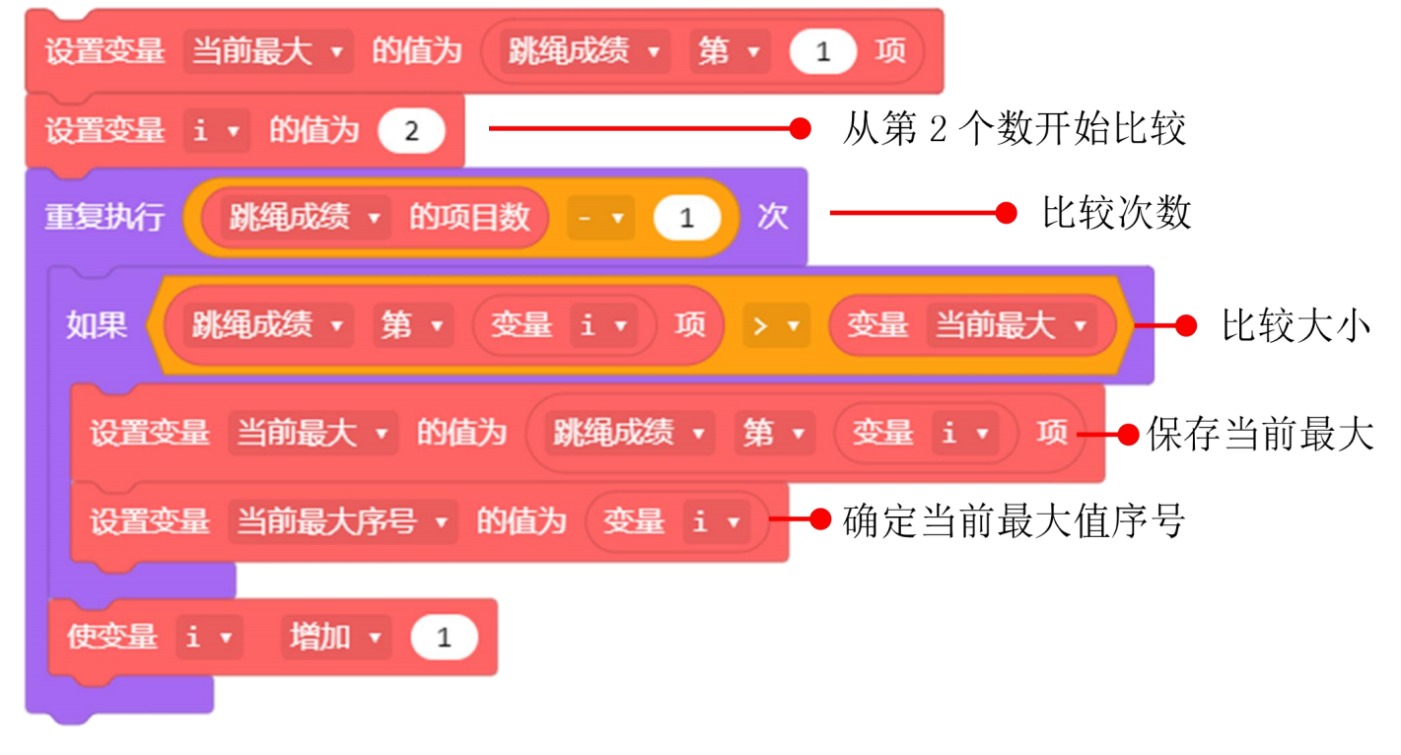
推演过程
参考代码：

Slide 14
推演过程
体验程序：
执行上述代码并输入成绩，补全分析。
程序第1次比较时，参与比较的两个数是( )和( )，比较后，当前最大数是( )；
程序第4次比较时，参与比较的两个数是( )和( )，比较后，当前最大数是( )；
找出第一名后，程序一共比较了( )次。
序号 | 成绩
1 | 125
2 | 101
3 | 198
4 | 201
5 | 178

Slide 15
程序验证
思考：
我们用“找出最大数”的方法找出第一名后，用同样的方法能否找出第二名？

Slide 16
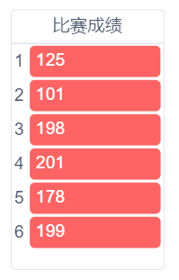

程序验证
调整数据范围：
要想找出第二名，数据中就不能再包含第一名成绩，删除第一名成绩，在剩下的数中继续查找。
第一名
当前最大

Slide 17
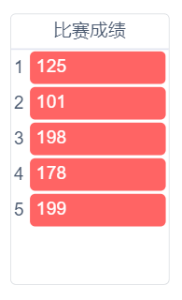
程序验证
调整数据范围：
删除第一名后的数据中，用“找最大数”找出的最大值就是第二名了。
第二名
当前最大
第一名
当前最大

Slide 18
程序验证
思考：
找出第二名后，如何找出第三名？
用同样的方式删除第二名成绩，找出最大值。

Slide 19
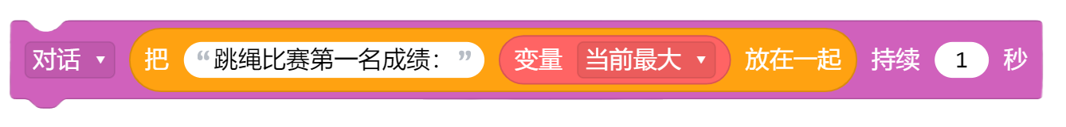
程序验证
输出查找结果：
对比前面设计的流程图，运行程序验证结果。

Slide 20
分享反馈
汇报分享：
请汇报自己的项目成果，并谈谈自己的收获。

Slide 21
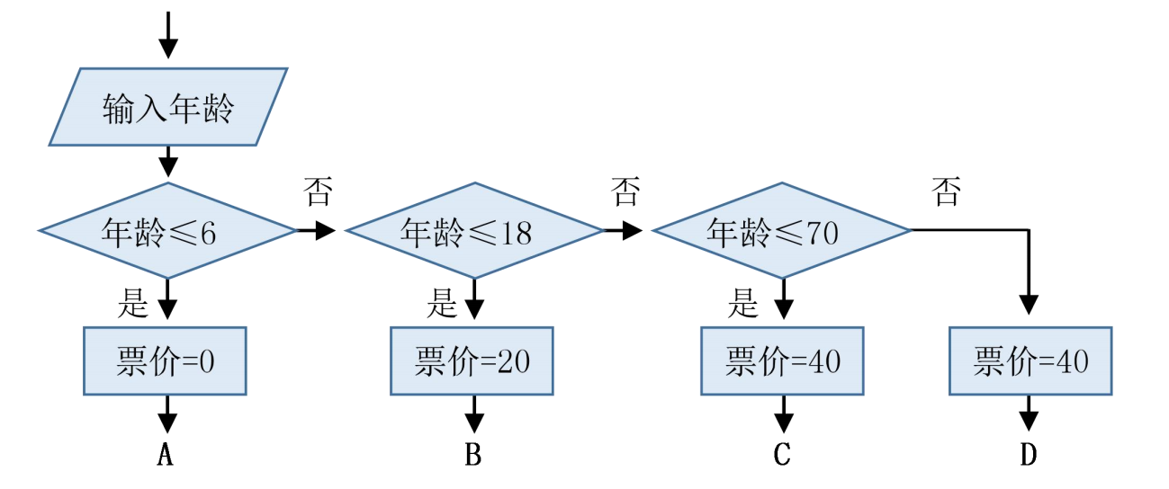
分享反馈
作业：
观察如下图所示的流程图，当输入年龄为“55”的时候，票价为多少呢？结合流程图说一说分析的过程。

Slide 22

义务教育《信息科技》五年级上册
第4单元 巧助校园运动会——算法执行
期待你下节课
更精彩的表现

